Slide 1


Slide 2




La mayor necesidad del mundo
Tema 1

Slide 3
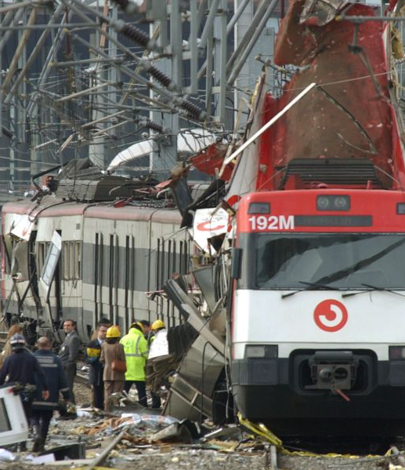
Tragedia en Madrid
El 11 de marzo de 2004 tres bombas explotaron en la estación de trenes de Atocha, una de las más grandes de Madrid.
La explosión siega la vida de varios pasajeros que ni siquiera tienen tiempo de advertir la situación.
Dos minutos después, en la estación El Pozo, explosionan otras dos bombas; en la de Santa Eugenia una más, y en un cuarto tren, junto a la calle Téllez, otras cuatro.
¡Hay respuestas!

Slide 4
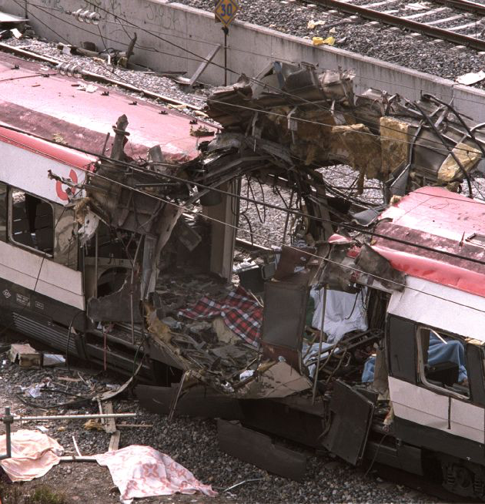
Tragedia en Madrid
En poco tiempo, se conocerá el saldo de la tragedia: 191 muertos y más de 1.500 heridos.
España llora a sus muertos. Varios padres sostienen en sus manos los cuerpos inertes y ensangrentados de sus hijos; muchas mujeres lloran la partida prematura de sus esposos, un buen número de niños pierde a sus progenitores.
¡Hay respuestas!

Slide 5
Elementos que favorecen el desarrollo del terrorismo
Falta de educación en valores como la tolerancia, el respeto a la diversidad de opinión, la libertad religiosa, entre otros.
El extremismo religioso o ideológico, que justifica el uso de violencia con supuestos fines espirituales y/o políticos.
El nacionalismo radical, que se fortalece en un pueblo que se siente, ha sido o es víctima de grandes injusticias.
¡Hay respuestas!

Slide 6
Elementos que favorecen el desarrollo del terrorismo
La desigualdad social y económica entre ricos y pobres es un caldo de cultivo de resentimientos y odios. Cuanto mayor sea la brecha económica, más probabilidades habrá de que crezcan o se nutran conflictos de toda índole, entre ellos el terrorismo.
Los liderazgos autoritarios que no permiten el desarrollo de la democracia.
Falta de partidos políticos u organizaciones sociales que representen a los diferentes sectores de la sociedad.
La aceptación del uso de la violencia como uno de los principales medios para resolver los problemas de una sociedad.
¡Hay respuestas!

Slide 7
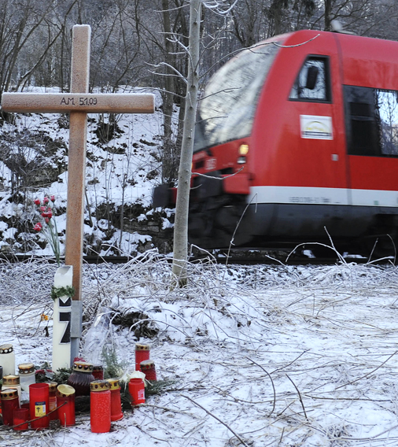
Una puerta falsa
El 5 de enero de 2009, en Blaubeuren, Alemania, el magnate Adolf Merckle se suicidó.
Según él, así lograba poner fin a sus problemas.
Pero esta no es una solución apropiada para una persona sensata.
¡Hay respuestas!

Slide 8
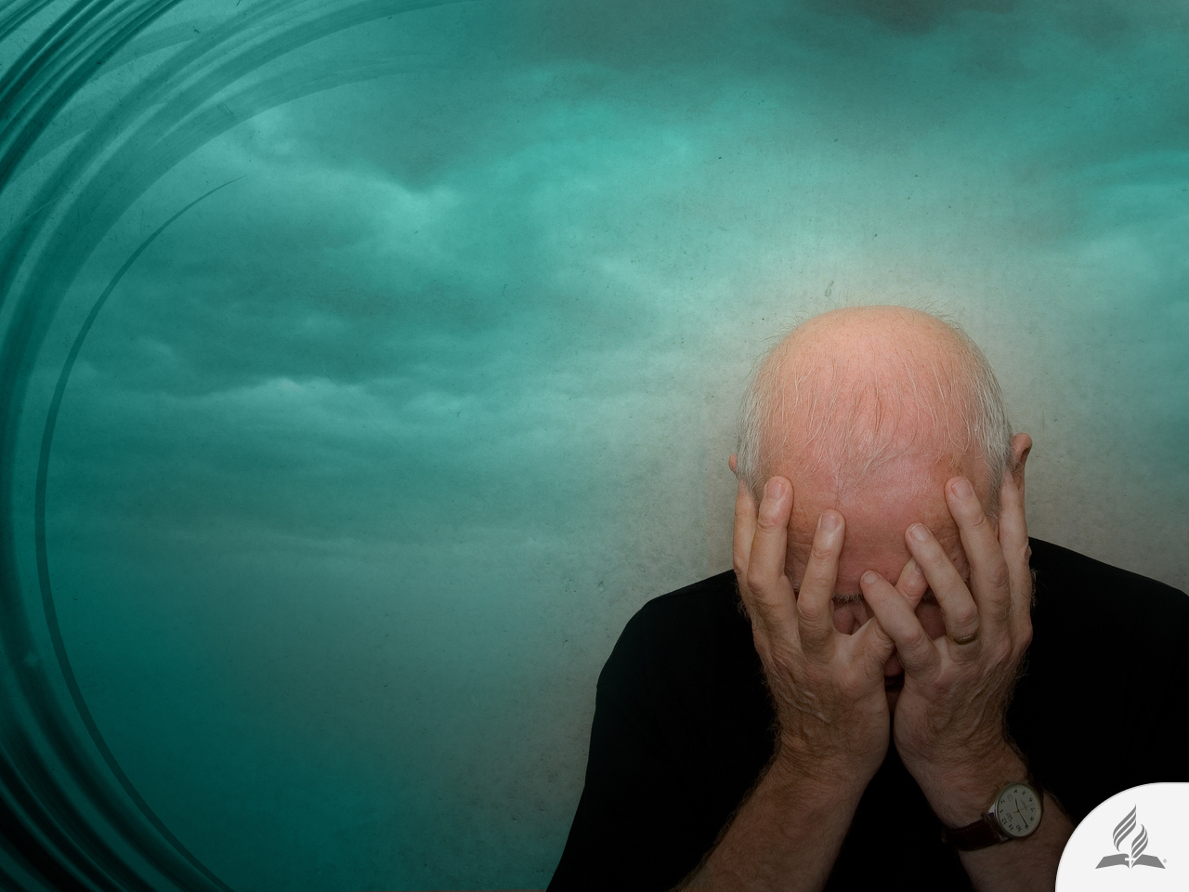
¿Por qué hay tanto sufrimiento?
Una cuestión difícil a lo largo del tiempo
¡Hay respuestas!

Slide 9
¿Por qué sufrimos?
¿Te has preguntado alguna vez por qué sufrimos?
Sin hacer un análisis profundo, diríamos instintivamente que sufrimos porque algo está mal. Y tal vez lo esté.
¿Cómo puede ser bueno lo que nos hace sufrir? De hecho, sufrir no es otra cosa que saborear la hiel amarga del mal.
Llega a tu vida contra tu voluntad. Muchas veces, es ajeno a tus decisiones.
Nadie lo anhela, por lo menos en el uso cabal de sus facultades mentales.
Cada vez que el sufrimiento toca la puerta de su corazón, el ser humano se pregunta: «¿Por qué todo esto? ¿Por qué a mí?».
Entonces busca respuestas por todos lados.
¡Hay respuestas!

Slide 10
Vivir en un mundo de sufrimiento
Claro, que también existen los indiferentes o, al menos, los que prefieren no pensar, los que permanecen en la duda y no se cuestionan.
Desgraciadamente, estas personas son arrastradas por las aguas turbulentas de la ausencia de sentido en su existencia; se sumergen en la inmediatez de los sentidos, se olvidan de los valores del espíritu, se dejan llevar por la inercia de las tendencias contemporáneas y permanecen atados a las cadenas de la mediocridad.
Fabrican para sí ídolos como el dinero, la ostentación, la suntuosidad y la apariencia, ignorando su propia consciencia y sepultándose en la fugacidad del consumismo, entrando así en una espiral interminable.
¡Hay respuestas!

Slide 11
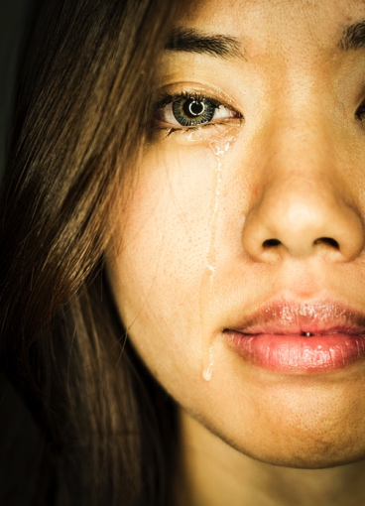
Nadie está exento de sufrir
Todos podemos sentir un día que la tierra tiembla bajo nuestros pies.
Una enfermedad, una muerte repentina, un accidente, una desilusión amorosa, una pérdida económica pueden amenazar seriamente tu vida, deprimirte, quitarte las ganas de vivir y las fuerzas para seguir adelante.
¡Hay respuestas!

Slide 12
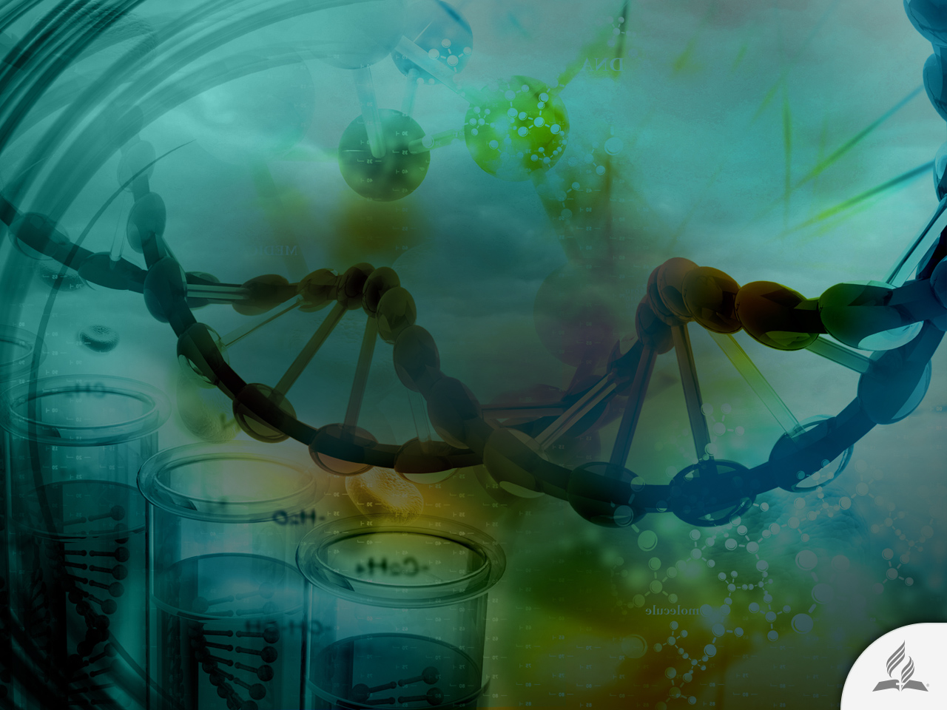
¿Quién tiene la respuesta?
¿La ciencia, la filosofía, la religión?
La ciencia no puede probar el origen del dolor ni descubrir el remedio.
La filosofía se pierde en un entramado de palabras y conceptos que te marean pero que no disminuyen tu dolor.
¡Hay respuestas!

Slide 13
¿Qué sucede con la religión?
Si hay Dios, ¿por qué existe el mal y el sufrimiento?
¿Es el dolor parte del destino humano?
Si es así, ¿por qué el hombre huye del sufrimiento? No huye del hambre, ni de la sed, ni del sueño. Simplemente, los acepta porque son parte de su naturaleza; pero, ¿por qué, entonces, no acepta también el dolor?
Tarde o temprano, el dolor puede tocarnos a todos. Administrar el sufrimiento no consiste solamente en resistir el dolor aceptándolo como algo inevitable, más bien, es necesario conocer la razón de su existencia.
El sufrimiento es portador de un mensaje que hay que saber entender y solo en la comprensión de ese mensaje está la puerta de salida.
¡Hay respuestas!

Slide 14

¡Hay respuestas!
La Biblia revela importantes verdades acerca del sufrimiento
¡Hay respuestas!

Slide 15

Un salmo acerca del sufrimiento (Salmo 73)
Dios no es el culpable del sufrimiento (vers. 1).
A veces es difícil entender la aparente prosperidad de los injustos (vers. 4-9).
Los cristianos también sufren (vers. 12-14).
El sufrimiento no es fácil de entender (vers. 15-16).
El dolor se asimila mejor cuando es observado a través de una perspectiva espiritual (vers. 17).
No debemos concentrarnos en las realidades temporales de este mundo. Los injustos no tienen futuro (vers. 28-20).
Si nos centramos en las implicaciones negativas del sufrimiento llenaremos nuestras vidas de amargura y necedad (vers. 21-22).
¡Hay respuestas!

Slide 16
Un mejor camino (Salmo 73)
Dios nos invita a estar cerca de él (vers. 23).
Nos guía y nos aconseja (vers. 24).
Puede fortalecernos cuando caemos (vers. 26).
Debemos confiar en él (vers. 28).
Podemos compartir con otros esta gran verdad (vers. 28).
¡Hay respuestas!

Slide 17
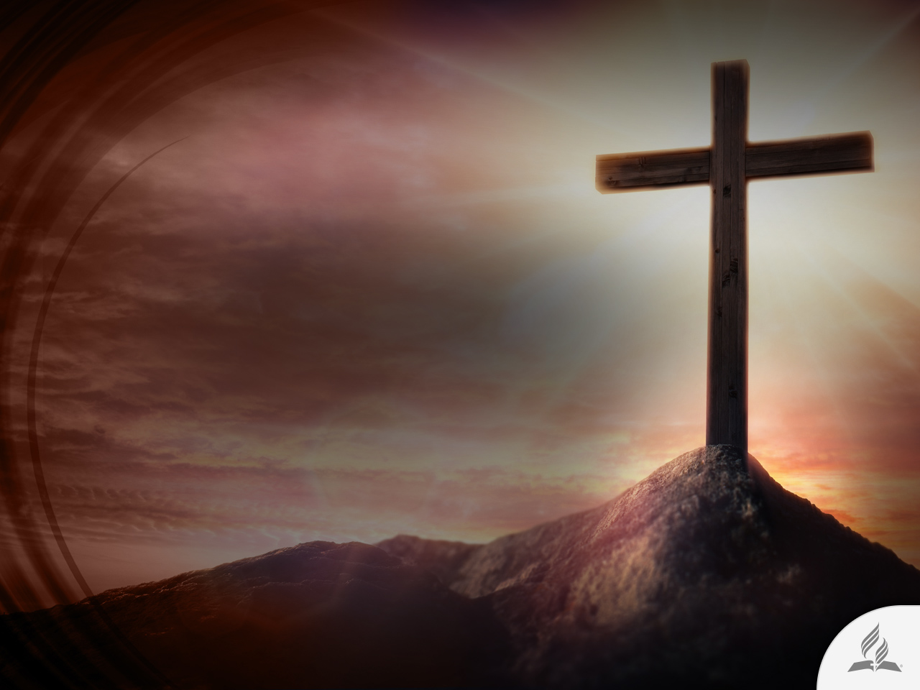
El mejor camino
La Biblia dice que, más que en una religión particular, las respuestas a todos los problemas, el dolor y el sufrimiento de este mundo se pueden encontrar en una persona: Jesús.
¡Hay respuestas!

Slide 18
¿Qué me da Jesús?
AMOR
FORTALEZA
CERTEZA
AYUDA
REPOSO
«Porque tanto amó Dios al mundo, que dio a su Hijo *unigénito, para que todo el que cree en él no se pierda, sino que tenga vida eterna» (Juan 3: 16).
«Todo lo puedo en Cristo que me fortalece» (Fil. 4: 13).
«Yo soy el camino, la verdad y la vida —le contestó Jesús—. Nadie llega al Padre sino por mí» (Juan 14: 6).
«Venid a mí todos vosotros que están cansados y agobiados, y yo os daré descanso» (Mateo 11: 28).
«Y os aseguro que estaré con vosotros siempre, hasta el fin del mundo» (Mateo 28: 20).
¡Hay respuestas!

Slide 19

La gran obra de Jesús (1 Timoteo 3: 16)
Sufrió en este mundo
«Él se manifestó como hombre…
Enfrentó el pecado
Fue vindicado por el Espíritu...
Testificó a todo el universo
Visto por los ángeles…
Para todos los seres humanos
Proclamado entre las naciones…
Compartió un evangelio
Creído en el mundo
Y ahora intercede por nosotros
Recibido en la gloria»
¡Hay respuestas!

Slide 20
Resumen
Este mundo está lleno de tragedias, sufrimiento, injusticia, terrorismo y todo tipo de problemas.
La ciencia, la filosofía e incluso la religión no son la solución a nuestros problemas.
Puedes enfrentar el sufrimiento desde una perspectiva positiva mirándolo como el portador de un mensaje que hay que entender.
El Salmo 73 dice que el sufrimiento no es fácil de entender, ya que si nos centramos en las implicaciones negativas del sufrimiento nos llenaremos de amargura y necedad.
Jesús nos puede brindar amor, fortaleza, certeza, descanso y ayuda para enfrentar el sufrimiento. Debido a que él también ha sufrido, puede entenderte y darte una vida llena de esperanza.
¡Hay respuestas!

Slide 21
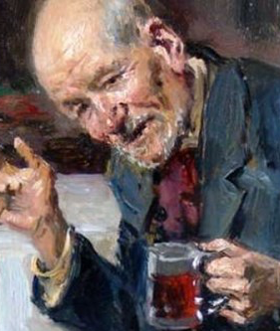
Señor, si todavía no es muy tarde
Hace unos años un personaje único se convirtió al Señor en Water Street Mission, Nueva York. Se trataba de «el Viejo Coronel». Debido a la bebida había caído muy bajo.
En el momento de su conversión tenía sesenta años, pero parecía como si tuviera cien. Se veía como un animal en vez de un ser humano. Estaba vestido con andrajos. El abrigo que usaba estaba asegurado con un clavo.
«El viejo Bill» era una caricatura del hombre que había llegado a ser: un graduado de la universidad y un brillante erudito de leyes en el despacho de E. M. Stanton, el secretario de la Defensa del presidente Lincoln.
¡Hay respuestas!

Slide 22
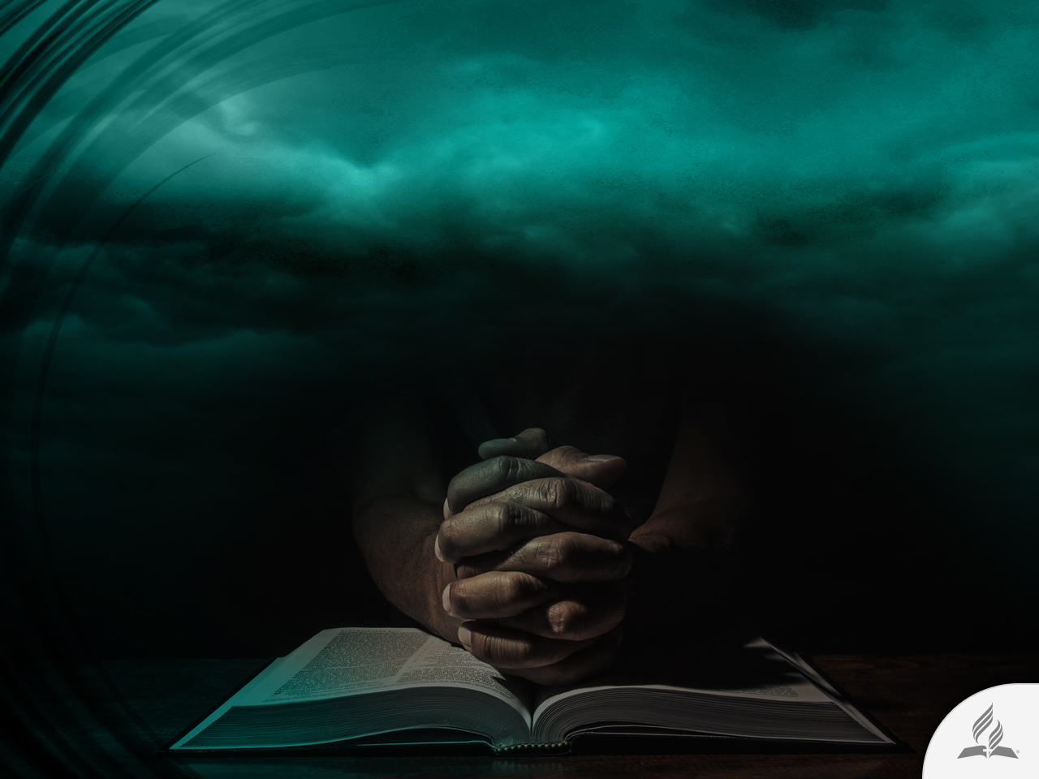
Señor, si todavía no es muy tarde
La noche de su conversión, clamó: «Oh Señor, si todavía no es muy tarde, ¡perdona y salva a este pobre anciano pecador!». Dios escuchó el clamor de su corazón.
Él fue gloriosamente salvado. Dios restauró su intelecto. Aquello que había sido su más grande deleite y que casi había arruinado su vida, a saber, el alcohol, llegó a ser su mayor repulsión.
¡Llegó a ser un honrado y amado caballero cristiano!
¡Hay respuestas!

Slide 23
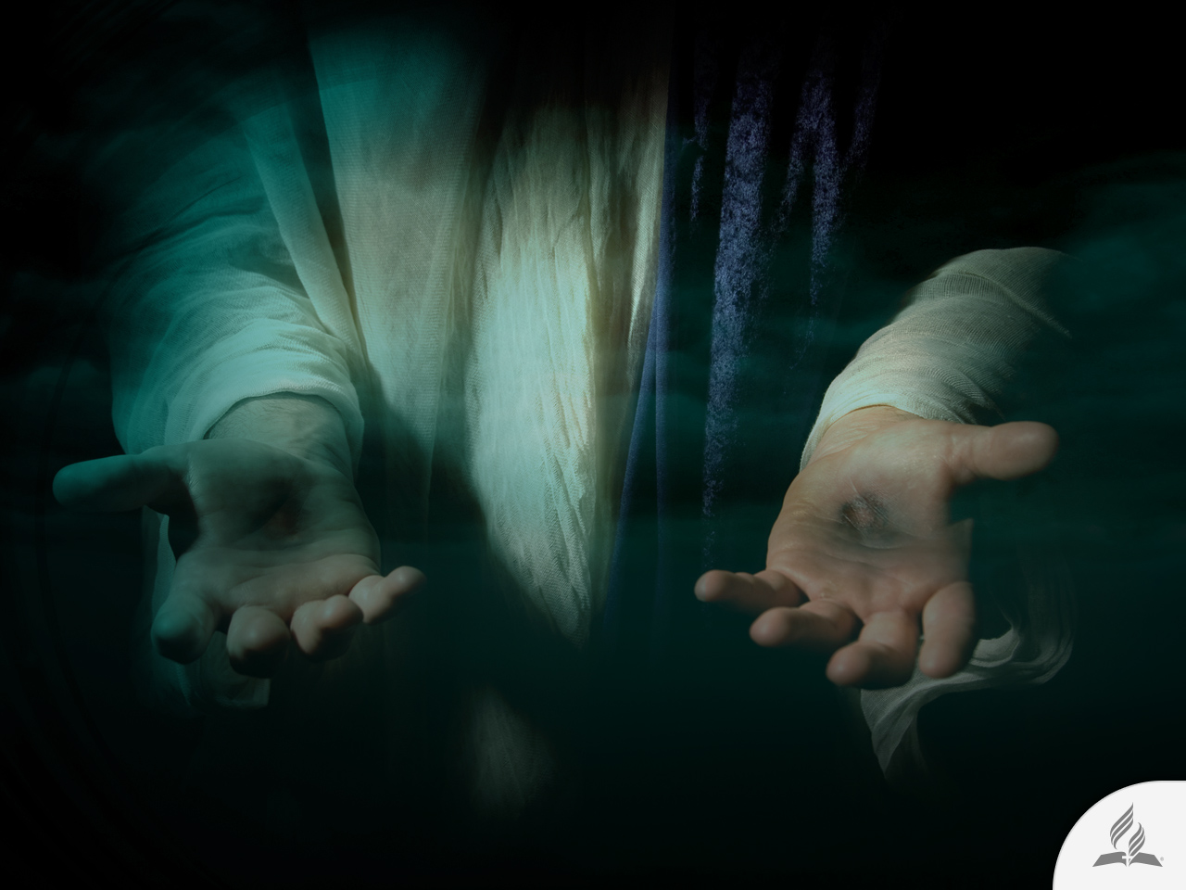
Mi decisión
Los seres humanos experimentamos sufrimiento, dolor y problemas porque son las consecuencias de vivir en un mundo de pecado.
Jesús es el único que puede entender tu dolor y sufrimiento, así como atender tus grandes necesidades.
¿Deseas aceptarlo y conocerlo mejor?
¡Hay respuestas!

Slide 24
El próximo tema:
¿ES POSIBLE CREER EN DIOS?
¿Cuál es el propósito de la vida y del sufrimiento?
¿Cuáles son los argumentos bíblicos de la existencia de Dios?
¿Se puede confiar en la Biblia?
La Biblia y la ciencia.
¡Hay respuestas!

